Slide 1
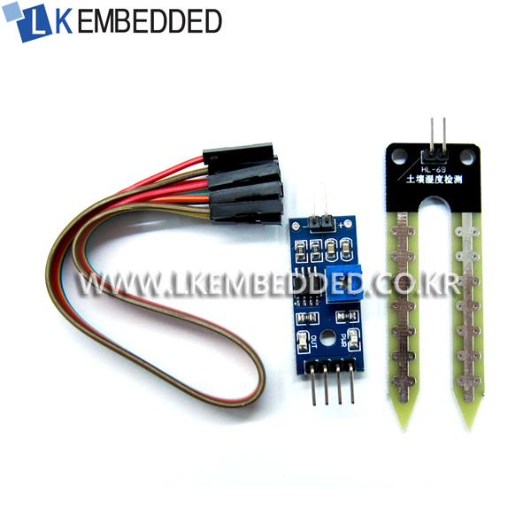
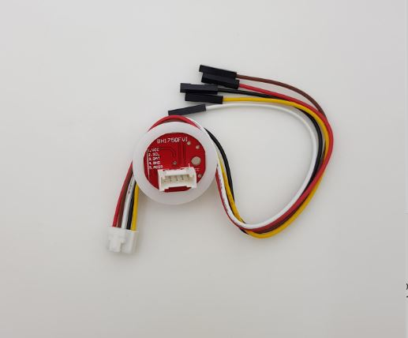
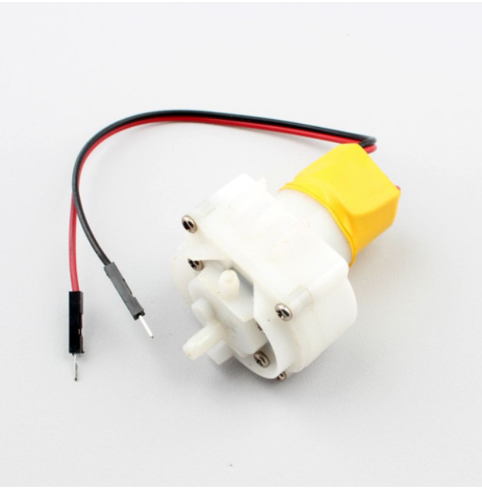

HW 목록 및 예산
제품명 | 사진 | 구매처 | 가격 (택배비 포함)
토양 수분 측정 센서 C27 |  | Icbanq | 3,400\
BH1750FVI I2C지원 조도센서모듈(P5144-2) |  | Icbanq | 37,700\
DM989 미니 샤플로 펌프 3~5V + 실리콘튜브 1m |  | 도매키드 | 10,600\

Slide 2
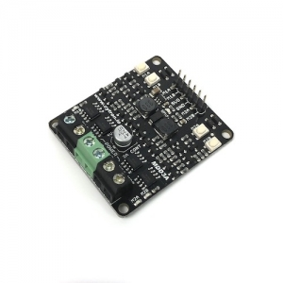
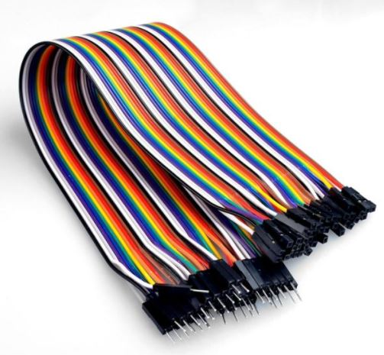
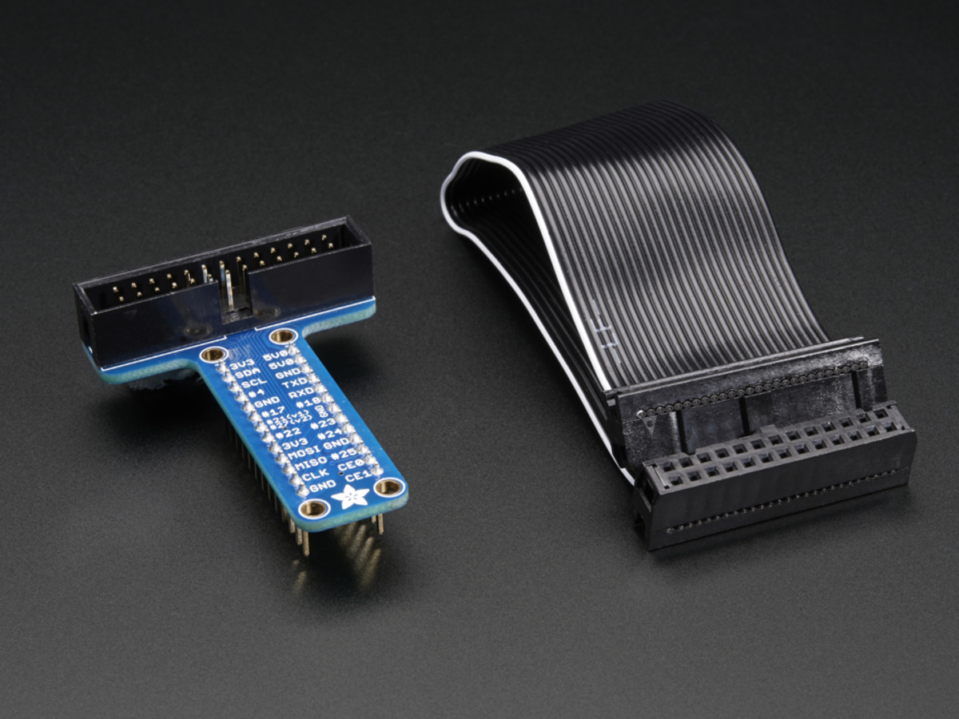
제품명 | 사진 | 구매처 | 가격 (택배비 포함)
MDD3A 모터드라이버 모듈 |  | mechsolution | 10,500\
라즈베리파이 점퍼케이블 40핀 Male to Male 1set, Male to Female 1set. |  | 인터파크-nknk222 판매자 | 4,100\
라즈베리파이용 Pi T- Cobbler 브레이크 아웃 조립 |  | icbanq | 12,092\

Slide 3

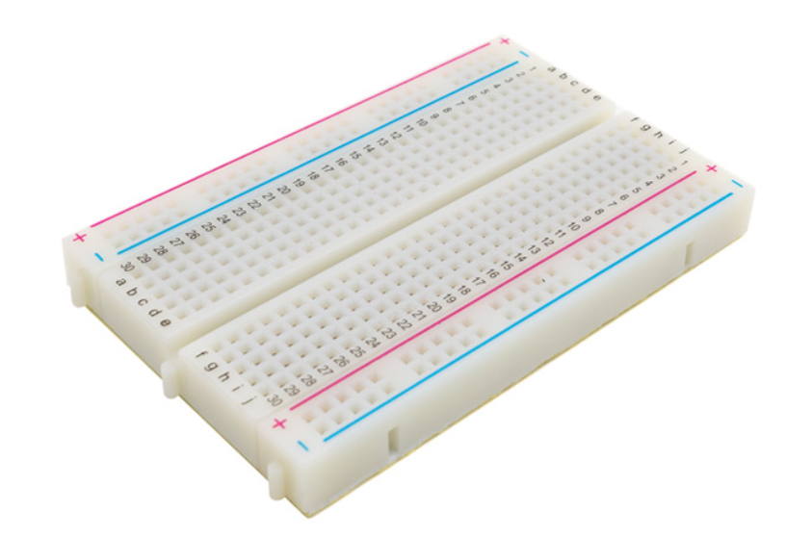
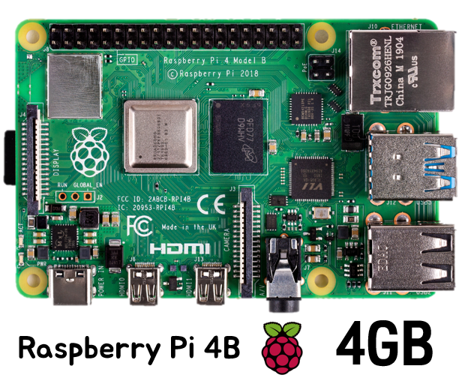
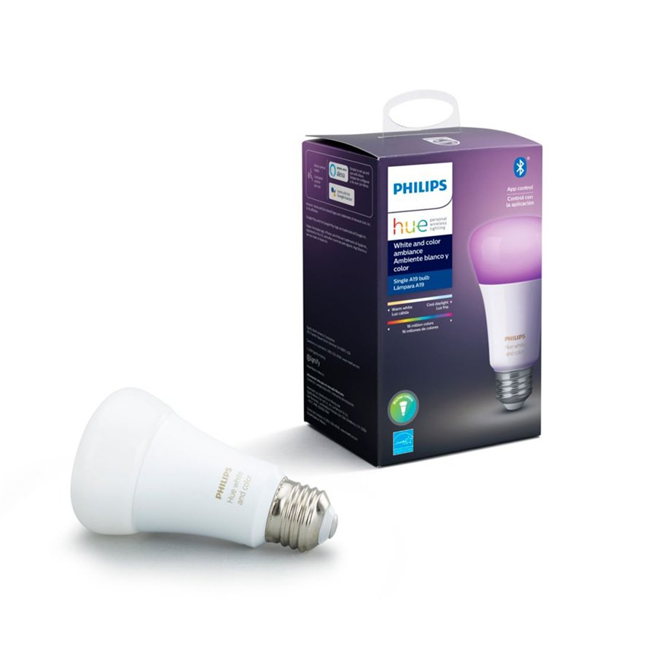
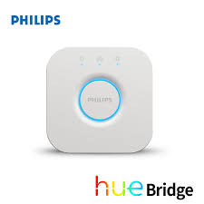
제품명 | 사진 | 구매처 | 가격 (택배비 포함)
5V 3A 라즈베리파이5 C타입 아답터(SZH-PSU04) |  | devicemart | 8,880\
브레드 보드 400pin |  | 알트론 | 5,900\
Raspberry pi 4 Model B 4GB + 방열판 |  | Icbanq | 80,300\
필립스 휴 컬러 앰비언스 4.0 전구 1개 + 브릿지 1개 |  | 7shop mediaworker | 107,000\

Slide 4
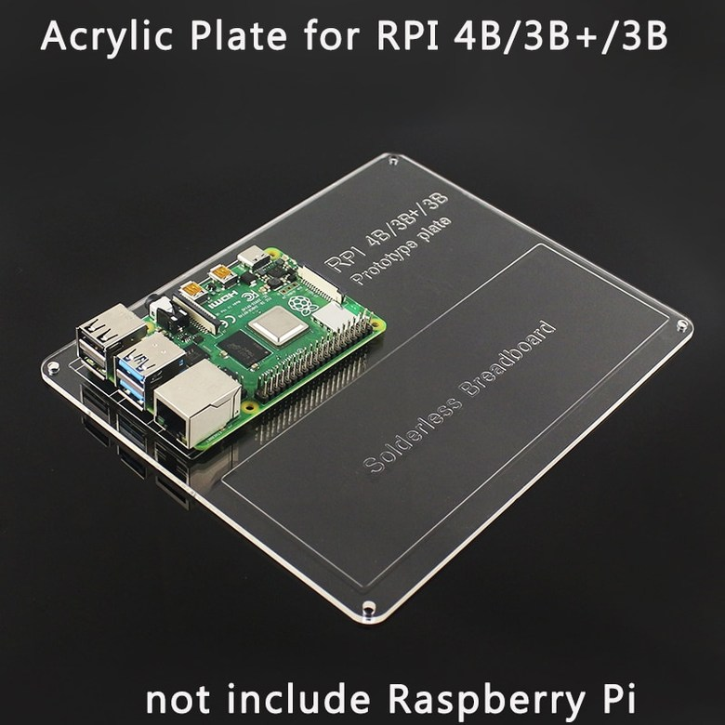


제품명 | 사진 | 구매처 | 가격 (택배비 포함)
라즈베리파이 Arcylic plate |  | 쿠팡-제이디넷 판매자. (해외배송) | 26,200\
자바라 집게등 |  | 만물통 | 7,400\
아크릴판 재단 판매; 30*30 5장, 20*30 1장 |  | 아크릴몰 | 74,400\

Slide 5
HW 정리 및 구매처 상세 정보 총액 : 388,472\
아두이노 센서 토양 수분 측정 센서 C27
https://www.icbanq.com/P008560037
BH1750FVI I2C지원 조도센서모듈(P5144-2)
https://www.icbanq.com/P011444782
DM2470 미니 샤플로 펌프 3~5V 헤더핀 납땜
https://smartstore.naver.com/domekit/products/4560192759?NaPm=ct%3Dkhnac4uo%7Cci%3D9b1be201241d5704d5b197d1933ca3739a90002e%7Ctr%3Dslsl%7Csn%3D278114%7Chk%3D72c23ac68f88c3d38dbdc014b56ceec19cac479e
MDD3A 모터드라이버 모듈
http://mechasolution.com/shop/goods/goods_view.php?goodsno=584152&category=
아두이노 라즈베리파이 점퍼케이블 점퍼선 암수 40핀
http://shopping.interpark.com/product/productInfo.do?prdNo=6575550683&gclid=Cj0KCQiAhs79BRD0ARIsAC6XpaUiCofo0-sxyq7g4Uh9oxz60u9KldUlAQOCn_v3COIpYxbAVWerLbcaAqv1EALw_wcB
라즈베리파이용 Pi T- Cobbler 브레이크 아웃 조립
https://www.icbanq.com/P007456353
5V 3A 라즈베리파이5 C타입 아답터(SZH-PSU04)
https://www.icbanq.com/P007456353

Slide 6
브레드 보드 400pin
https://smartstore.naver.com/altron/products/4785174094?NaPm=ct%3Dkhn694ew%7Cci%3D0z40003dSpftTpFWTeZt%7Ctr%3Dpla%7Chk%3D5592ada35a13df6be9b572cee3b1d81dfa639c35
Raspberry pi 4 Model B 4GB + 방열판
https://www.icbanq.com/P009430569?n_media=11068&n_query=라즈베리파이&n_rank=2&n_ad_group=grp-a001-02-000000006434219&n_ad=nad-a001-02-000000086052215&n_campaign_type=2&n_mall_pid=P009430569&n_ad_group_type=2&NaPm=ct%3Dkh3z6s1k%7Cci%3D0zi0002V-UbtuK2w7f0l%7Ctr%3Dpla%7Chk%3D3a1ee56d1e2b806fd273f10e0244bc26c1c7b455
필립스 휴 컬러 앰비언스 4.0 전구 + 브릿지
http://7shop.kr/product/detail.html?product_no=81&cate_no=44&display_group=1&cafe_mkt=naver_ks&mkt_in=Y&ghost_mall_id=naver&ref=naver_open
라즈베리파이 아크릴 플레이트 (해외배송)
https://www.coupang.com/vp/products/4323473761?itemId=5036043542&vendorItemId=72345822587&src=1032001&spec=10305201&addtag=400&ctag=4323473761&lptag=P4323473761&itime=20201118224026&pageType=PRODUCT&pageValue=4323473761&wPcid=15954611844494487113091&wRef=cr.shopping.naver.com&wTime=20201118224026&redirect=landing&isAddedCart=
자바라 집게등
https://smartstore.naver.com/mmtong/products/439631339?NaPm=ct%3Dkhnk92e0%7Cci%3Dedfdcf5b26a0a031640b795acc6380047eaf5a0c%7Ctr%3Dslsl%7Csn%3D377089%7Chk%3Ddb3255756533870eb5e357e7306d5d9a3cd7be08
아크릴 재단 판매.
https://smartstore.naver.com/acrylmall/products/368622408?NaPm=ct%3Dkhnbhfqg%7Cci%3De4416d5ed78854ff39b42918f47da42a2a08d14b%7Ctr%3Dslsl%7Csn%3D157201%7Chk%3D1862e7a7fb2f5794a3b9be00ebd42de8c77a78a0

Slide 7
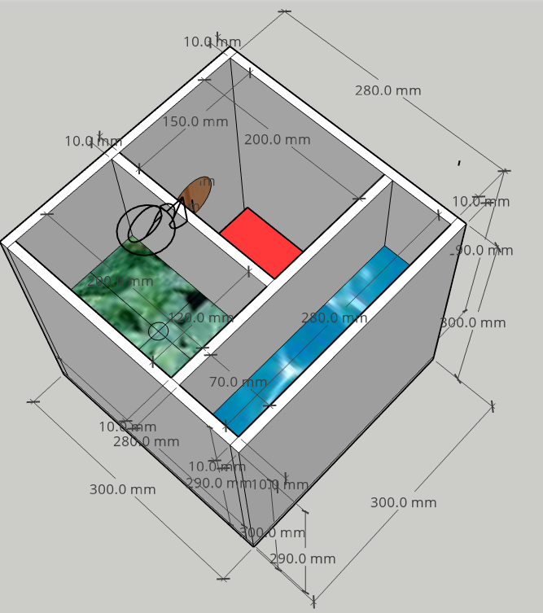
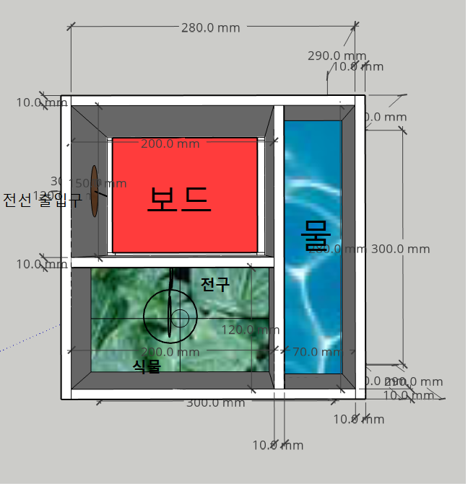
외형 디자인
https://app.sketchup.com/app?hl=ko

Slide 8
유스케이스명 | App 내에서 식물 설명 열람.
개요 | 사용자는 Leave Me Alone Android App을 이용한다. App 내의 식물 설명 페이지를 통해 자신이 기를 식물을 이해한다.
관련 액터 | Leave Me Alone App, 사용자
선행 조건 | 1. 사용자는 App을 설치한 상태이다.
이벤트 흐름 | 기본 흐름: 1. 사용자가 Leave Me Alone App을 실행시킨다. 2. Leave Me Alone App이 바탕화면을 보여준다. 3. 사용자는 바탕화면에서 ‘식물 설명’ 아이콘을 터치한다. App이 식물 설명 페이지로 화면을 전환한다. 해당 페이지는 사진과 함께 식물 종류에 대한 긴 설명이 적혀 있다. 5. 사용자는 스크롤을 내려 설명을 읽는다. 6. 이해가 완료되면 뒤로 가기 버튼을 눌러서 식물 설명 페이지에서 바탕화면으로 되돌아온다.
후행 조건
대안 흐름
비기능적 요구사항

Slide 9
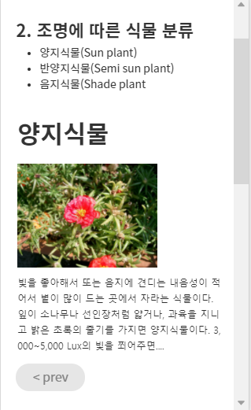
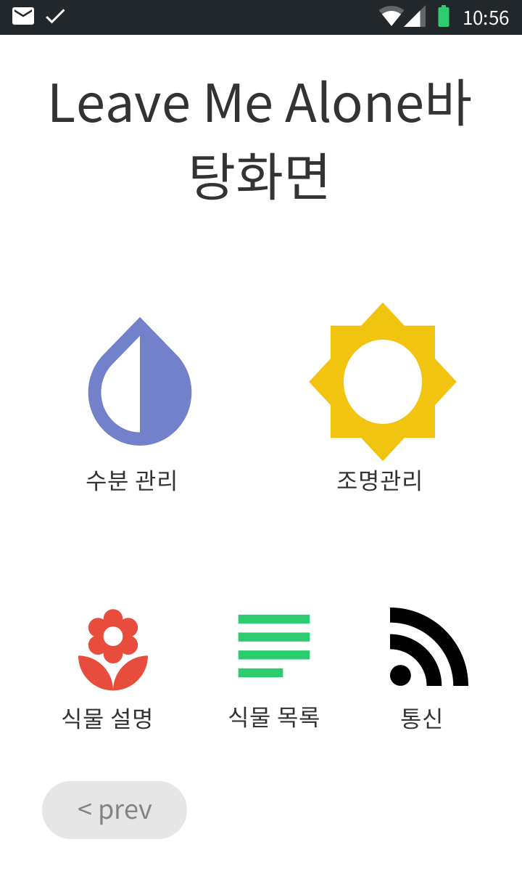
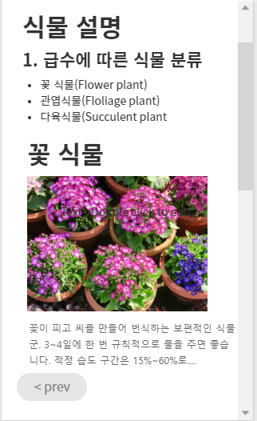
App 내에서 식물 설명 열람.

Slide 10
유스케이스명 | App 내에서 식물 등록
개요 | 사용자는 Leave Me Alone Android App을 이용하며, App 내에 기르고자 하는 식물을 등록한다.
관련 액터 | Leave Me Alone App, 사용자
선행 조건 | 1. 사용자는 App을 설치한 상태이다. 2. 사용자의 smartphone과 Raspberry Pi는 WiFi Direct로 연결된 상태이다.
이벤트 흐름 | 기본 흐름: 사용자가 Leave Me Alone App을 실행시킨다. 바탕화면에서 식물 목록 페이지를 선택하여 이동한다. 3. 페이지 우측 상단의 ‘+’ 버튼을 눌러서 식물 등록 페이지로 이동한다. 4. 관련 정보를 선택하고 ‘확인’ 버튼을 눌러서 식물을 등록을 완료한다. 5. App이 관련 통신을 수행하는 동안 사용자가 대기한다. –등록 통신 Usecase 참조 6. 식물 등록이 잘 되었다는 팝업 창을 띄워준다.
후행 조건 | 등록된 값은 사용자가 수정하지 않는 한 유지되어야 한다.
대안 흐름 | 6-1. App이 통신 과정에서 문제 발생 시. 1. 식물 등록에 실패했다고 안내한다. 2. 사용자에게 WiFi 연결을 다시하라고 안내한다. 3. 사용자는 WiFi 연결을 해제하였다가 재연결한다. 4. App이 정보 변경이 완료되었다는 팝업 창을 띄워준다.
비기능적 요구사항

Slide 11
유스케이스명 | App과 Raspberry Pi 간 식물 등록 통신
개요 | 사용자가 App 내에서 식물 등록 시, 이 정보는 Raspberry Pi로 바로 전송된다.
관련 액터 | Leave Me Alone App, Leave Me Alone Raspberry Pi
선행 조건 | 1. App과 Raspberry Pi는 WiFi Direct로 연결된 상태이다.
이벤트 흐름 | 기본 흐름: App이 사용자로부터 받은 신규 식물 정보를 Raspberry Pi에 발신한다. App은 Raspberry Pi의 ACK 신호를 대기한다. Raspberry Pi는 메시지를 수신한다. Raspberry Pi는 메시지 타입을 보고 식물 등록 요청임을 인지한다. 식물 목록 데이터에 신규 식물 정보를 저장한다. 5. Raspberry Pi가 정보 저장이 완료됬다는 ACK 메시지를 보낸다. 6. App이 ACK 메시지를 수신한다.
후행 조건 | 1. Raspberry Pi는 신규 등록된 식물의 설정대로 식물 관리를 시작한다.
대안 흐름 | 2-1. Raspberry Pi가 정보를 수신하지 못할 경우, App이 신호 대기를 지속한다. 1. App이 1초 대기 후 Raspberry Pi에서 ACK를 못받으면 정보 저장이 실패했다고 인지한다. 2. App이 해당 정보를 재발신한다. 3. 다시 App이 ACK를 못받으면, 비정상 통신 상태로 판단한다. –App-사용자 식물 등록 대안 흐름 참조
비기능적 요구사항 | 성능: 과도한 ACK 대기를 피하기 위해 APP은 1초 가량만 ACK를 기다린다. Raspberry Pi에서 등록 요청을 수신했다면, 빠르게 이를 처리하고 ACK를 보내야 한다. 1초 내에 관련 작업을 수행한다.

Slide 12
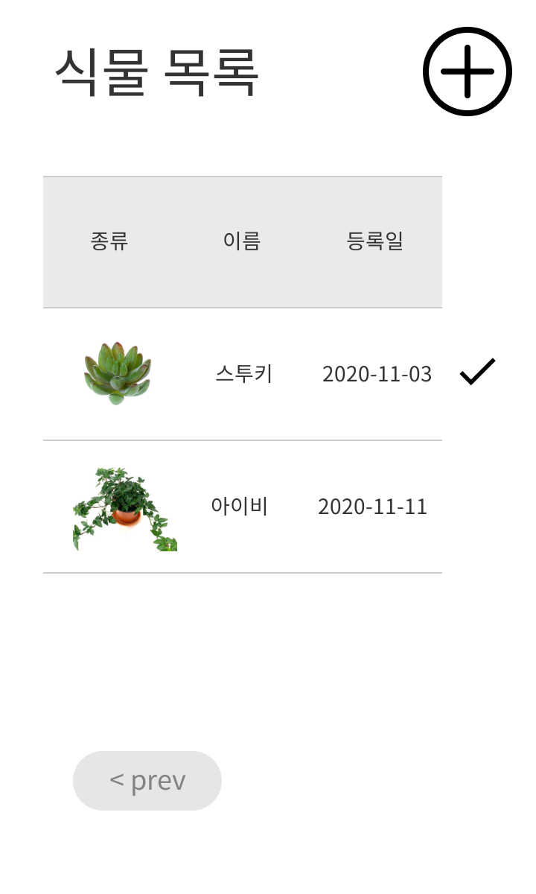
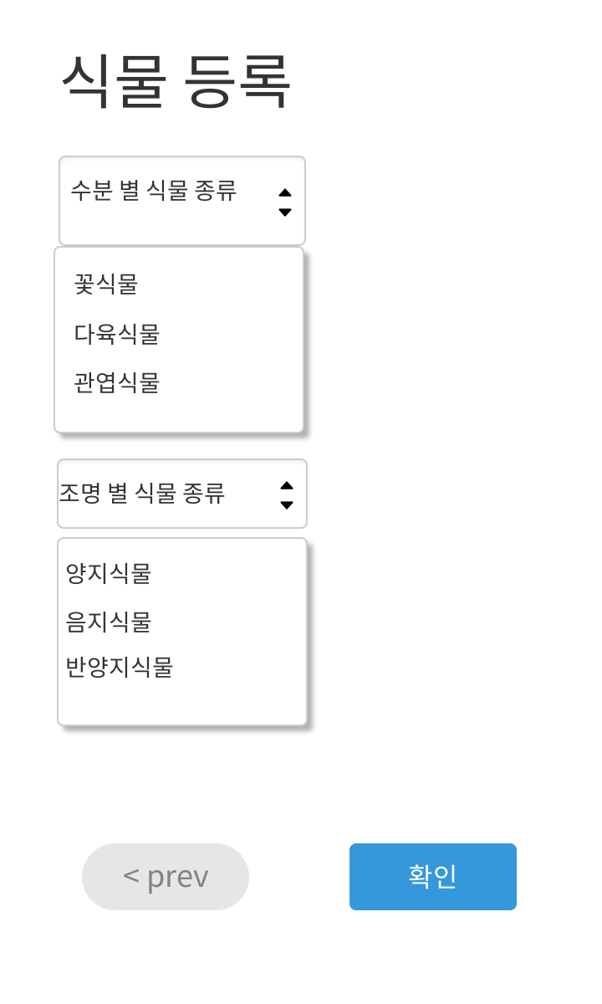
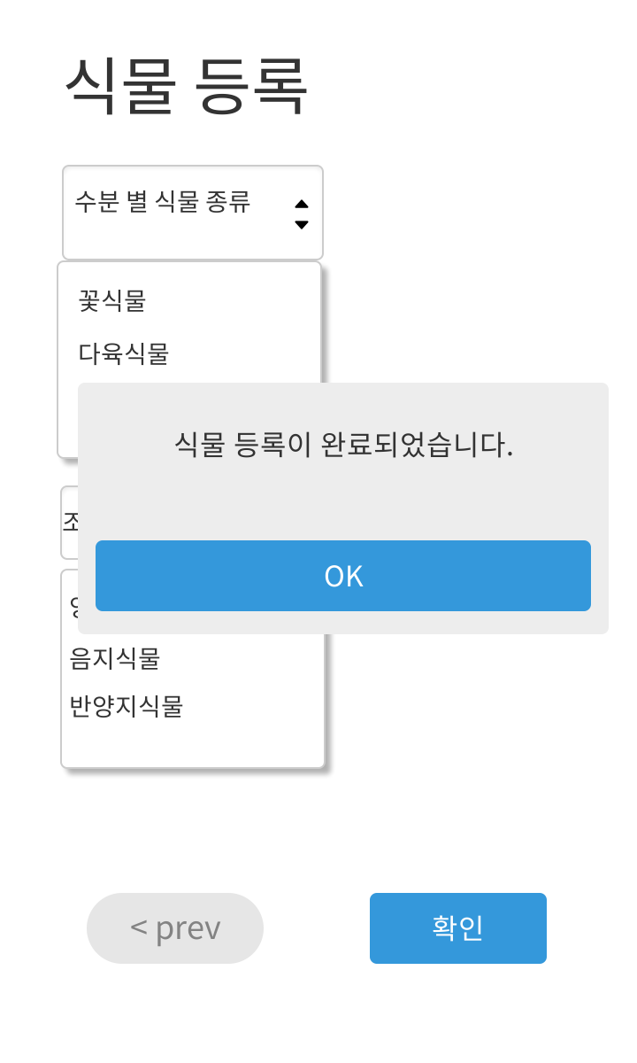
App 내에서 식물 등록

Slide 13
유스케이스명 | App 내에서 식물 삭제
개요 | 사용자는 Leave Me Alone App을 이용하며, App 내에서 기르던 하는 식물을 삭제한다.
관련 액터 | Leave Me Alone App, 사용자
선행 조건 | 1. 사용자의 smartphone과 Raspberry Pi는 WiFi Direct로 연결된 상태이다.
이벤트 흐름 | 기본 흐름: 1. 바탕화면에서 식물 목록 페이지를 선택하여 이동한다. 2. 등록된 식물 목록이 보인다. 현재 활성화된 식물은 ‘V’ 표시가 붙어있다. 3. 현재 식물을 꾹 누르면, 식물을 삭제하겠냐는 Pop up window가 뜬다. 4. ‘확인’을 누른다. 5. App에서 해당 정보가 삭제된다. 6. App이 Raspberry와 관련 통신을 수행하는 동안 사용자는 대기한다. 7. App이 사용자에게 “식물 삭제가 완료되었다＂는 팝업창을 보여준다.
후행 조건
대안 흐름 | 6-1. App이 통신 과정에서 문제 발생 시. 1. 식물 등록에 실패했다고 안내한다. 2. 사용자에게 WiFi 연결을 다시하라고 안내한다. 3. 사용자는 WiFi 연결을 해제하였다가 재연결한다. 4. App이 정보 변경이 완료되었다는 팝업 창을 띄워준다.
비기능적 요구사항

Slide 14
유스케이스명 | App과 Raspberry Pi 간 식물 삭제 통신
개요 | 사용자가 App 내에서 식물 삭제 시, 이 정보는 Raspberry Pi로 바로 전송된다.
관련 액터 | Leave Me Alone App, Leave Me Alone Raspberry Pi
선행 조건 | 1. 사용자의 smartphone과 Raspberry Pi는 WiFi Direct로 연결된 상태이다.
이벤트 흐름 | 기본 흐름: 1. App이 Raspberry Pi에게 특정 식물 정보를 삭제하라는 메시지를 보낸다. 2. App은 Raspberry Pi가 ACK 메시지를 보내길 대기한다. 3. Raspberry Pi가 메시지를 수신한다. 4. Raspberry Pi는 메시지 타입을 보고 식물 삭제 요청임을 인지한다 5. 해당되는 식물 정보를 삭제한다. 6. Raspberry Pi가 App에게 삭제 요청이 수행되었다고 ACK 메시지를 보낸다. 7. App은 ACK를 수신한다.
후행 조건
대안 흐름 | 5-1. Raspberry Pi가 삭제 요청 받은 정보가 현재 관리 중인 식물에 대한 것일 때. 1. 전구를 소등하고, 전구 점등 시간을 0으로 설정한다. 2. 급수를 중단하고, 급수 주기를 0으로 설정한다. 3. 대기 모드로 진입한다. Sensing한 데이터를 App에게 송신하지 않는다.
비기능적 요구사항 | 성능: 과도한 ACK 대기를 피하기 위해 APP은 1초 가량만 ACK를 기다린다. Raspberry Pi에서 삭제 요청을 수신했다면, 빠르게 이를 처리하고 ACK를 보내야 한다. 1초 내에 관련 작업을 수행한다.

Slide 15
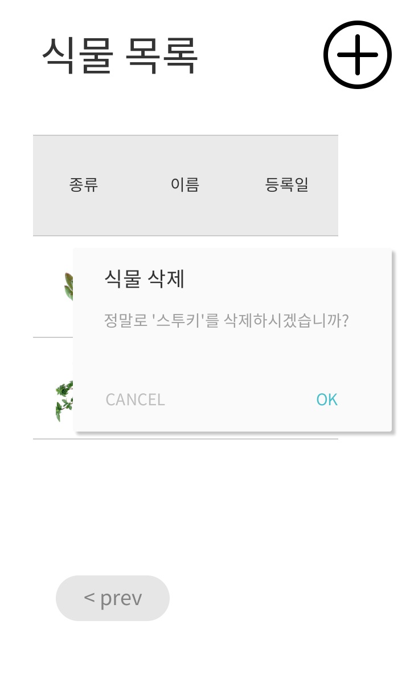
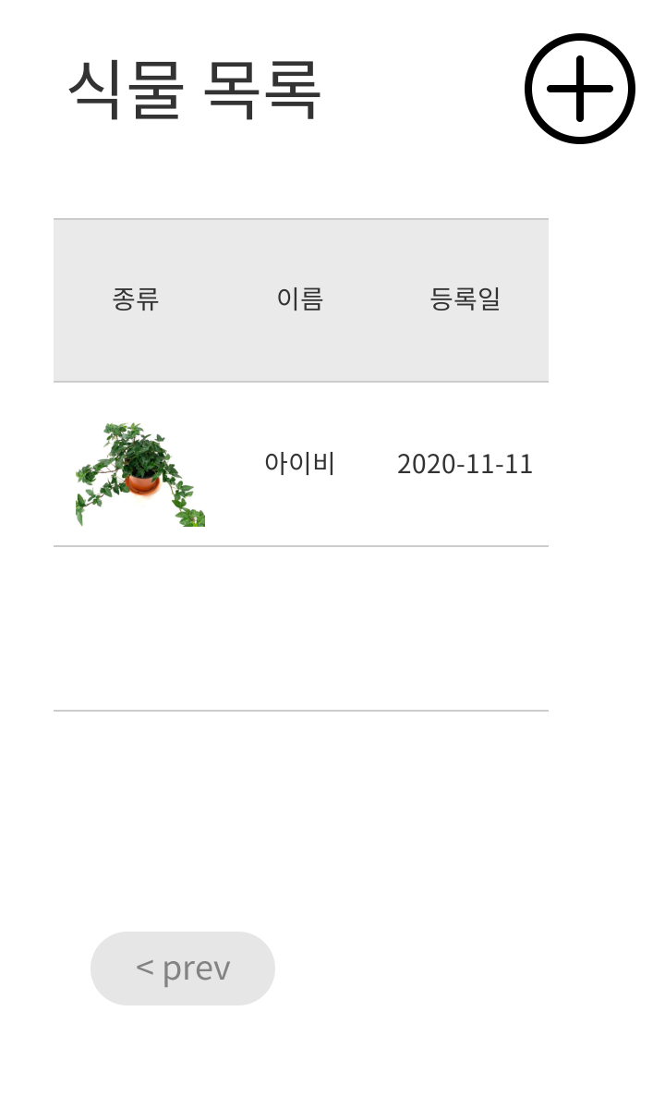
App 내에서 식물 삭제

Slide 16
유스케이스명 | App 내에서 식물 변경
개요 | App은 다수의 식물 목록을 유지할 수 있다. 그리고 사용자는 중에 하나를 골라서 활성화한다.
관련 액터 | Leave Me Alone App, 사용자
선행 조건 | 1. 사용자는 App을 설치한 상태이다. 2. 사용자의 smartphone과 Raspberry Pi는 WiFi Direct로 연결된 상태이다.
이벤트 흐름 | 기본 흐름: 1. 바탕화면에서 식물 목록 페이지를 선택하여 이동한다. 2. 등록된 식물 목록이 보인다. 현재 활성화된 식물은 ‘V’ 표시가 붙어있다. 3. 기존에 등록한 식물 목록 중에 하나를 터치한다. 4. 해당 식물을 활성화할 것이냐는 pop up window가 뜬다. 5. ‘확인’을 누른다. 6. 해당 식물 정보에 맞추어 App 내의 설정이 바뀐다. 7. App이 Raspberry Pi와 관련 내용을 통신하는 동안 사용자는 대기한다. 8. App이 사용자에게 “식물 변경이 완료되었다＂는 팝업창을 보여준다.
후행 조건 | 등록된 값은 사용자가 수정하지 않는 한 유지되어야 한다.
대안 흐름 | 7-1. App이 통신 과정에서 문제 발생 시. 1. 식물 변경에 실패했다고 안내한다. 2. 사용자에게 WiFi 연결을 다시하라고 안내한다. 3. 사용자는 WiFi 연결을 해제하였다가 재연결한다. 4. App이 정보 변경이 완료되었다는 팝업 창을 띄워준다.
비기능적 요구사항 | 아이콘 : 다수의 식물이 등록되어 있을 때, 인지하기 쉽도록 각 식물군 별로 다른 아이콘을 이름 옆에 지원한다.

Slide 17
유스케이스명 | App과 Raspberry Pi 간 식물 변경 통신
개요 | 사용자가 App 내에서 식물 변경 시, 이 정보는 Raspberry Pi로 바로 전송된다.
관련 액터 | Leave Me Alone App, 사용자, Leave Me Alone Raspberry Pi
선행 조건 | 1. 사용자의 smartphone과 Raspberry Pi는 WiFi Direct로 연결된 상태이다.
이벤트 흐름 | 기본 흐름: 1. 바탕화면에서 식물 목록 페이지를 선택하여 이동한다. 2. 등록된 식물 목록이 보인다. 현재 활성화된 식물은 ‘V’ 표시가 붙어있다. 3. 기존에 등록한 식물 목록 중에 하나를 터치한다. 4. 해당 식물을 활성화할 것이냐는 pop up window가 뜬다. 5. ‘확인’을 누른다. 6. 선택한 식물 설정이 App에서 활성화된다.. 7. App에서 등록된 식물 정보를 교체하라는 메시지를 Raspberry Pi로 발신한다. 8. Raspberry Pi가 메세지를 수신하면, 관리 동작을 멈춘다. 9. 식물 정보를 새로 바꾼다. 10. Raspberry Pi가 App에게 식물 변경이 완료되었다고 ACK 메시지를 보낸다.
후행 조건 | 등록된 값은 사용자가 수정하지 않는 한 유지되어야 한다.
대안 흐름 | 10-1. Raspberry Pi가 정보를 수신하지 못할 경우, App에 ACK 신호를 보내지 않는다. 1. App이 식물 정보를 발신 후에, Raspberry Pi에서 ACK를 못 받으면 연결이 비정상인 것으로 인지한다. 2. App이 해당 정보를 재 발신한다. 3. 다시 ACK를 못 받으면, 비정상 통신 상태로 간주하고 WiFi 연결을 해제한다. 4. 사용자에게 WiFi 연결을 다시하라고 안내한다. 5. 재 연결 시 App 내의 식물 정보가 Raspberry Pi로 재전송된다.
비기능적 요구사항 | 아이콘 : 다수의 식물이 등록되어 있을 때, 인지하기 쉽도록 각 식물군 별로 다른 아이콘을 이름 옆에 지원한다.

Slide 18
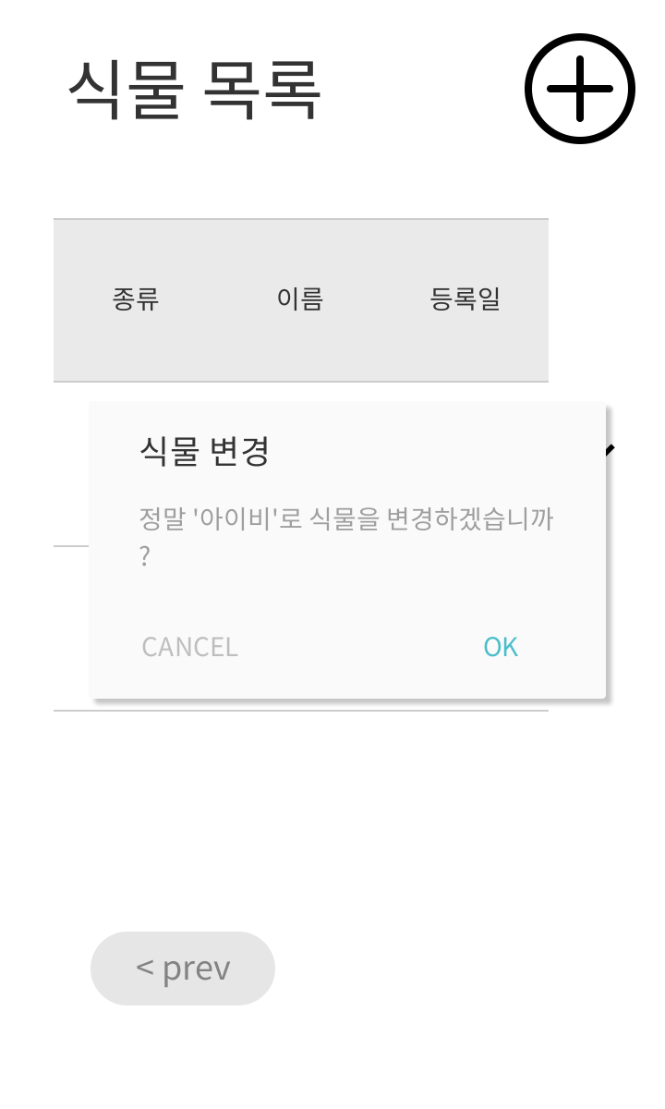
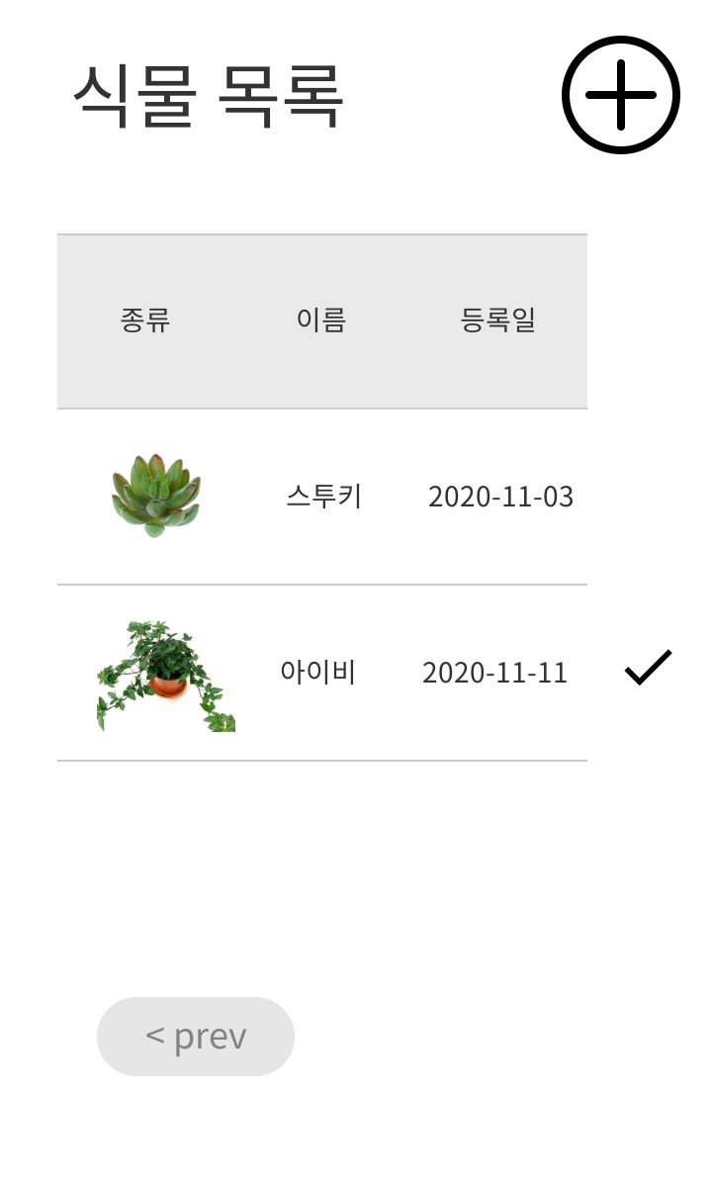
App 내에서 식물 변경

Slide 19
유스케이스명 | App 내에서 App과 Raspberry Pi 연결
개요 | 사용자는 App에서 WiFi Direct로 휴대폰과 Raspberry Pi를 연결한다.
관련 액터 | Leave Me Alone App, 사용자
선행 조건 | 1. Raspberry Pi가 핫스팟 기능을 켜둔 상태이다.
이벤트 흐름 | 기본 흐름: 1. 바탕화면에서 연결 설정 페이지를 선택하여 이동한다. 2 ‘LeaveMeAlone과 App 연결’ 버튼을 누르면 휴대폰의 WiFi 네트워크 탐색창으로 연결된다. 4. 사용자가 다른 WiFi 망에 접속할 때와 동일하게 ‘LeaveMeAlone’이라는 채널을 찾아 접속하면 된다. 접속 비밀번호는 없다. 5. 접속 후 연결 설정 페이지로 돌아오면 버튼이 ‘App이 LeaveMeAlone과 연결됨’으로 바뀌어 있다.
후행 조건
대안 흐름
비기능적 요구사항 | 안내 : App과 Raspberry Pi만 연결해서는 시스템을 온전히 쓰기 힘들다. 둘을 연결한 이후에, Rasberry Pi와 Hue 전구도 연결하도록 안내한다.

Slide 20
(수정중)
유스케이스명 | App과 Raspberry Pi 연결
개요 | 사용자는 App에서 WiFi Direct로 휴대폰과 Raspberry Pi를 연결한다.
관련 액터 | Leave Me Alone App, 사용자
선행 조건 | 1. Raspberry Pi가 WiFi Direct 기능을 활성화한 상태이다.
이벤트 흐름 | 기본 흐름: 1. App은 주변 WiFi 다이렉트 단말기에 대한 검색을 수행하여 연결하고자 하는 단말기를 발견한다. 바탕화면에서 연결 설정 페이지를 선택하여 이동한다. 2 ‘LeaveMeAlone과 App 연결’ 버튼을 누르면 휴대폰의 WiFi 네트워크 탐색창으로 연결된다. 4. 사용자가 다른 WiFi 망에 접속할 때와 동일하게 ‘LeaveMeAlone’이라는 채널을 찾아 접속하면 된다. 접속 비밀번호는 없다. 5. 접속 후 연결 설정 페이지로 돌아오면 버튼이 ‘App이 LeaveMeAlone과 연결됨’으로 바뀌어 있다.
후행 조건
대안 흐름
비기능적 요구사항 | 안내 : App과 Raspberry Pi만 연결해서는 시스템을 온전히 쓰기 힘들다. 둘을 연결한 이후에, Rasberry Pi와 Hue 전구도 연결하도록 안내한다.

Slide 21
유스케이스명 | LeaveMeAlone과 Hue 전구 연결
개요 | Leave Me Alone 시스템으로 Hue 조명을 제어하기 위해 Bluetooth로 둘을 연결한다.
관련 액터 | Leave Me Alone App, 사용자, Leave Me Alone Raspberry Pi, Hue 전구
선행 조건 | - Leave Me Alone Raspberry Pi와 Leave Me Alone App이 이미 WiFi Direct로 연결된 상태이다.
이벤트 흐름 | 기본 흐름: 1. 바탕화면에서 연결 설정 페이지를 선택하여 이동한다. 2. 들어가보면 ‘LeaveMeAlone과 App 연결됨’ 버튼과 ‘LeaveMeAlone을 Hue 전구와 연결 시도’ 버튼이 존재한다. 3. ‘LeaveMeAlone을 Hue 전구와 연결 시도’ 버튼을 누르면 LeaveMeAlone Raspberry Pi에서 검색되는 Bluetooth 기기를 보여준다. 4. 해당 목록에서 Hue 전구를 선택하여 연결한다. 5. 연결이 완료되면 버튼이 ‘LeaveMeAlone이 Hue 전구와 연결됨’으로 바뀐다.
후행 조건 | 연결이 완료되면, App과 Raspberry Pi WiFi 연결(선행 조건)이 끊겨도, Raspberry Pi와 Hue 전구간의 Bluetooth 연결은 지속된다.
대안 흐름 | 3-1. App을 통하여 Raspberry Pi 상에서 접속 가능한 Bluetooth 기기를 살펴보다가, App과 Raspberry Pi 간의 WiFi 연결이 해제된다. 1. App과 Raspberry Pi 간의 WiFi를 다시 연결해 달라고 오류 문구를 표시한다. 2. 오류 창에서 ‘확인’을 누르면, 탐색된 Bluetooth 기기 목록 창도 자동으로 닫힌다. (흐름 종료)
비기능적 요구사항

Slide 22
유스케이스명 | 습도 확인 및 습도 설정 변경
개요 | Leave Me Alone 앱을 통해서 Leave Me Alone 시스템의 화분 습도를 확인하고 변경한다.
관련 액터 | Leave Me Alone App, 사용자, Leave Me Alone Raspberry Pi, Water Pump
선행 조건 | - Leave Me Alone Raspberry Pi와 Leave Me Alone App이 이미 WiFi Direct로 연결된 상태이다. - 사용자는 특정 식물을 이미 등록해둔 상태이다.
이벤트 흐름 | 기본 흐름: 1. 바탕화면에서 수분 관리 페이지를 선택하여 이동한다. 2. 들어가보면 현재 ‘토양 습도 칸’, ‘펌프 작동 테스트 버튼’, ‘급수 시각 설정 버튼’이 있다. 3. ‘토양 습도’ 칸은 적정 습도를 유지하고 있으면 습도(%)를 파랑색 숫자로, 적정 습도를 벗어나 있으면 습도(%)를 빨간색 숫자로 보여준다. 4. ‘토양 습도’ 칸을 터치하면 적정 습도 구간을 재설정할 수 있는 슬라이더 창이 pop up된다. 5. 슬라이더를 움직여 구간을 조정하고 ‘확인’ 버튼을 눌러 설정을 저장한다. 6. App에서 바뀐 수분 설정이 Raspberry Pi로 발신된다. 8. Raspberry Pi가 메세지를 수신하면, 수분 관리 동작을 멈춘다. 9. 수분 설정를 새로 바꾸고 재동작한다. 10. Raspberry Pi가 App에게 수분 설정이 변경되었다고 ACK 메시지를 보낸다. 11. 새 수분 구간에 맞추어 App 내의 ‘토양 습도’ 칸 색깔이 바뀐다.
후행 조건 | 새로운 수분 설정에 따라 때에 맞춰 워터펌프가 작동한다.
대안 흐름 | 5-1. 50%~51%처럼 굉장히 작은 구간을 적정 습도 구간으로 설정할 시 1.‘확인’ 버튼을 눌러도 설정이 저장되지 않는다. 2. 최소 습도와 최대 습도를 10% 이상의 차이를 두고 설정해달라고 권고 메시지를 띄워준다.
비기능적 요구사항

Slide 23
유스케이스명 | 워터 펌프 테스트
개요 | Leave Me Alone 앱을 통해서 Leave Me Alone 시스템의 워터펌프가 정상 작동이 가능한지 테스트한다..
관련 액터 | Leave Me Alone App, 사용자, Leave Me Alone Raspberry Pi, Water Pump
선행 조건 | - Leave Me Alone Raspberry Pi와 Leave Me Alone App이 이미 WiFi Direct로 연결된 상태이다.
이벤트 흐름 | 기본 흐름: 1. 바탕화면에서 수분 관리 페이지를 선택하여 이동한다. 2. 들어가보면 현재 ‘토양 습도 칸’, ‘펌프 작동 테스트 버튼’, ‘급수 시각 설정 버튼’이 있다. 3. ‘펌프 작동 테스트 버튼’을 누른다. 4. App에서 Leave Me Alone Raspberry Pi로 펌프 작동 테스트 메시지를 보낸다. 5. 워터펌프가 3초간 작동하여 급수가 정상적으로 가능하다고 보여준다. 6. Raspberry Pi에서 App으로 펌프 작동 테스트를 행하였다고 ACK 메시지를 보낸다. 7. App 내에서 ‘펌프 작동 테스트가 완료되었습니다’라는 pop up 창을 띄운다.
후행 조건 | 워터펌프 테스트는 일시적인 실행이며, 수분 관리 설정에는 영향을 주지 않는다.
대안 흐름 | 7-1. ‘펌프 작동 테스트가 완료되었습니다’라는 pop up 창을 보았으나, 실제로 펌프가 작동을 안할 때 1. pop up 창에는 다음과 참조 문구가 같이 적혀 있다. “이 메시지를 보셨다면, 펌프 작동 명령이 실행된 것입니다. 급수가 안됀다면 워터펌프가 고장이거나, 물통이 비어있는 것입니다.” 2. 사용자는 확인하고 펌프를 교체하거나 물을 채운다.
비기능적 요구사항 | 성능 : pop up창이 제 때 뜨도록, 테스트 완료 pop up창은 테스트 이후 1초 내에 App 내에서 표시된다.

Slide 24
유스케이스명 | 급수 시각 설정
개요 | Leave Me Alone 앱을 통해서 Leave Me Alone 시스템의 워터펌프가 작동되는 시간을 설정한다.
관련 액터 | Leave Me Alone App, 사용자, Leave Me Alone Raspberry Pi
선행 조건 | Leave Me Alone Raspberry Pi와 Leave Me Alone App이 이미 WiFi Direct로 연결된 상태이다. 식물이 등록되어 있다.
이벤트 흐름 | 기본 흐름: 1. 바탕화면에서 수분 관리 페이지를 선택하여 이동한다. 2. 들어가보면 현재 ‘토양 습도 칸’, ‘펌프 작동 테스트 버튼’, ‘급수 시각 설정 버튼’이 있다. 3. ‘급수 시각 설정 버튼’을 누른다. 4. 워터 펌프 작동 시간을 설정할 수 있는 창이 뜬다. 5. 급수 시각은 오전, 오후 / 시 / 분을 설정할 수 있다. 각 설정 칸은 밀어서 상하로 움직일 수 있으며, 회전식 슬롯 구조이다. 값을 정했으면, ‘확인’ 버튼을 눌러서 설정을 저장한다. 6. App에서 Leave Me Alone Raspberry Pi로 새 급수 시간을 보낸다. 7. Raspberry Pi가 메세지를 수신하면, 급수 시간을 수정한다. 8. Raspberry Pi에서 App에게 수정이 되었다고 ACK 메시지를 보낸다.
후행 조건 | 변경된 급수 시간에 맞추어, Raspberry Pi의 워터펌프가 적정 습도 구간대에서 작동한다.
대안 흐름 | 5-1. ‘확인’ 버튼을 누르지 않고, ‘취소’을 눌러서 설정을 저장 안한다. 1. pop up창이 닫힌다. 2. 기존의 급수 시간이 유지된다.
비기능적 요구사항 | 시간 : 사용자가 App에서 의도한 시각대로 워터펌프가 작동하도록, Raspberry Pi의 시간은 App을 실행하는 휴대폰의 시간과 동기화되어야 한다.

Slide 25
유스케이스명 | 광도 확인 및 적정 광량대 설정
개요 | Leave Me Alone 앱을 통해서 Leave Me Alone 시스템에서 측정한 화분 광량을 조회한다. 그리고 적정 광량대를 수정한다.
관련 액터 | Leave Me Alone App, 사용자, Leave Me Alone Raspberry Pi, Hue 전구
선행 조건 | Leave Me Alone Raspberry Pi와 Leave Me Alone App이 이미 WiFi Direct로 연결된 상태이다. 식물이 등록되어 있다.
이벤트 흐름 | 기본 흐름: 1. 바탕화면에서 조명 관리 페이지를 선택하여 이동한다. 2. 들어가보면 현재 ‘광도 표시 칸’, ‘전구 작동 테스트 버튼’, ‘점등 시각 설정 버튼’, ‘소등 시각 설정 버튼’, ‘엽록소 B 비율 설정 버튼’이 있다. 3. ‘광도 표시 칸’에 현재 광량이 (lux)로 표시된다. 이를 보고 현재 광량을 확인한다. 적정 광량 상태면 초록 숫자 (lux)로, 부족하면 회색으로, 과도하면 주황색 숫자로 광량이 표시된다. 4. ‘광도 표시 칸’을 터치한다. 5. ‘적정 광량대 설정창’이 pop up 된다. 해당 창에서 슬라이드를 조정하여, 적정 광량 구간을 조정하고 ‘확인’ 버튼을 누른다. 6. App에서 바뀐 광량 설정이 Raspberry Pi로 발신된다. 8. Raspberry Pi가 메세지를 수신하면, 해당 설정으로 광량 설정을 수정한다. 9. 새 설정대로 재동작한다. 10. Raspberry Pi가 App에게 광량 설정이 변경되었다고 ACK 메시지를 보낸다. 11. 새 광량 구간에 맞추어 App 내의 ‘광도 표시’ 칸 색깔이 바뀐다.
후행 조건 | 변경된 광량 설정에 맞추어, Raspberry Pi와 연결된 Hue 전구가 점등 시간대에서 작동한다. 빛이 부족하면 전구가 켜지고, 빛이 충분하면 전구가 꺼진다.
대안 흐름 | 5-1. ‘확인’ 버튼을 누르지 않고, ‘취소’을 눌러서 설정을 저장 안한다. 1. ‘적정 광량대 설정’ pop up창이 닫힌다. 2. 기존의 광량 설정이 유지된다. 9-1. Raspberry Pi와 Hue 전구가 연결되어 있지 않다. 1. 설정이 저장되었으나, 전구가 켜지지 않을 거라고 알린다. 사용자에게 Raspberry Pi와 Hue 전구 연결을 시도해라는 pop up 경고를 보여준다.
비기능적 요구사항

Slide 26
유스케이스명 | 전구 작동 테스트
개요 | Leave Me Alone 앱을 통해서 Leave Me Alone 시스템에 연결된 Hue 전구가 정상 작동이 가능한지 확인한다.
관련 액터 | Leave Me Alone App, 사용자, Leave Me Alone Raspberry Pi, Hue 전구
선행 조건 | - Leave Me Alone Raspberry Pi와 Leave Me Alone App이 이미 WiFi Direct로 연결된 상태이다. -Raspberry Pi와 Hue 전구가 Bluetooth로 연결된 상태이다.
이벤트 흐름 | 기본 흐름: 1. 바탕화면에서 조명 관리 페이지를 선택하여 이동한다. 2. 들어가보면 현재 ‘광도 표시 칸’, ‘전구 작동 테스트 버튼’, ‘점등 시각 설정 버튼’, ‘소등 시각 설정 버튼’, ‘엽록소 B 비율 설정 버튼’이 있다. 3. ‘전구 작동 테스트 버튼’을 터치한다. 4. App에서 Raspberry Pi로 전구 점등 테스트 메시지를 보낸다. 5. Raspberry Pi가 메세지를 수신하면, 전구를 3초 간 깜빡이는 명령을 Hue 전구에 보낸다. 6. 전구가 깜빡인다. 7. Raspberry Pi가 App에게 전구 작동 테스트가 완료되었다고 ACK 메시지를 보낸다. 8. App이 “전구 작동 테스트가 실행되었습니다”라는 pop up창을 띄워준다.
후행 조건 | 전구 테스트 이후에 Leave Me Alone Raspberry Pi 시스템과 Hue 전구는 기존의 조명 설정대로 작동한다.
대안 흐름 | 6-1. 전구가 깜빡이지 않는다. 1. App에서 “전구 작동 테스트가 실행되었습니다”라는 pop up 창을 사용자가 본다. 2. “전구가 깜빡이지 않는다면, 전원을 차단하시고 전구 결속 및 교체를 시도해보세요.”라는 추가적인 안내 문구를 본다. 3. 전원을 차단하고 전구 결속 및 교체를 시도한다.
비기능적 요구사항 | 밝기 : 점멸을 사용자가 충분히 인지하도록, 테스트 시에 1000 lux 이상의 밝은 밝기로 깜빡인다.

Slide 27
유스케이스명 | 점등 시간 설정
개요 | Leave Me Alone 앱을 통해서, Leave Me Alone 시스템에 연결된 Hue 전구가 사용될 시간을 설정한다.
관련 액터 | Leave Me Alone App, 사용자, Leave Me Alone Raspberry Pi, Hue 전구
선행 조건 | Leave Me Alone Raspberry Pi와 Leave Me Alone App이 이미 WiFi Direct로 연결된 상태이다. Raspberry Pi와 Hue 전구가 Bluetooth로 연결된 상태이다.
이벤트 흐름 | 기본 흐름: 1. 바탕화면에서 조명 관리 페이지를 선택하여 이동한다. 2. 들어가보면 현재 ‘광도 표시 칸’, ‘전구 작동 테스트 버튼’, ‘점등 시각 설정 버튼’, ‘소등 시각 설정 버튼’, ‘엽록소 B 비율 설정 버튼’이 있다. 3. ‘점등 시각 설정 버튼’을 터치한다. 4. ‘점등 시각 설정창’이 pop up 된다. 5. 점등 시각은 오전,오후 / 시 / 분을 설정할 수 있다. 각 설정 칸은 드래그하여 상하로 움직일 수 있으며, 회전식 슬롯 구조이다. 값을 정했으면, ‘확인’ 버튼을 눌러서 설정을 저장한다. 6. App에서 Raspberry Pi로 새로운 점등 시간을 보낸다. 7. Raspberry Pi가 메세지를 수신하면, 점등 시간이 갱신되었다고 ACK 메시지를 보낸다. 8. App이 “새 점등 시간이 적용되었습니다”라는 pop up창을 띄워준다. 9. 조명 관리 페이지에 표시되는 점등-소등 시간대 표시 그래픽(2점으로 이루어진 횡스크롤과 선분)이 갱신된다.
후행 조건 | 이후에 Leave Me Alone Raspberry Pi 시스템과 Hue 전구는 새 점등 시간과 적정 광량 설정에 맞춰 작동한다.
대안 흐름 | 5-1. 새로 설정하는 점등 시간이 기존의 소등 시간과 동일하거나 너무 가깝다. 1. “점등 시간은 소등 시간과 동일하거나 비슷할 수 없습니다. 최소 1시간의 격차를 두어주세요.”라는 pop up 창을 띄운다. 2. 사용자가 적절한 점등 시간을 다시 골라 사용한다.
비기능적 요구사항

Slide 28
유스케이스명 | 소등 시간 설정
개요 | Leave Me Alone 앱을 통해서, Leave Me Alone 시스템에 연결된 Hue 전구가 꺼질 시간을 설정한다.
관련 액터 | Leave Me Alone App, 사용자, Leave Me Alone Raspberry Pi, Hue 전구
선행 조건 | Leave Me Alone Raspberry Pi와 Leave Me Alone App이 이미 WiFi Direct로 연결된 상태이다. Raspberry Pi와 Hue 전구가 Bluetooth로 연결된 상태이다.
이벤트 흐름 | 기본 흐름: 1. 바탕화면에서 조명 관리 페이지를 선택하여 이동한다. 2. 들어가보면 현재 ‘광도 표시 칸’, ‘전구 작동 테스트 버튼’, ‘점등 시각 설정 버튼’, ‘소등 시각 설정 버튼’, ‘엽록소 B 비율 설정 버튼’이 있다. 3. ‘소등 시각 설정 버튼’을 터치한다. 4. ‘소등 시각 설정창’이 pop up 된다. 5. 소등 시각은 오전,오후 / 시 / 분을 설정할 수 있다. 각 설정 칸은 드래그하여 상하로 움직일 수 있으며, 회전식 슬롯 구조이다. 값을 정했으면, ‘확인’ 버튼을 눌러서 설정을 저장한다. App에서 Raspberry Pi로 새로운 소등 시간을 보낸다. 7. Raspberry Pi가 메시지를 수신하면, 소등 시간이 갱신되었다고 ACK 메시지를 보낸다. 8. App이 “새 소등 시간이 적용되었습니다”라는 pop up창을 띄워준다. 9. 조명 관리 페이지에 표시되는 점등-소등 시간대 표시 그래픽(2점으로 이루어진 횡스크롤과 선분)이 갱신된다.
후행 조건 | 이후에 Leave Me Alone Raspberry Pi 시스템과 Hue 전구는 새 소등 시간과 적정 광량 설정에 맞춰 작동한다.
대안 흐름 | 5-1. 새로 설정하는 소등 시간이 기존의 점등 시간과 동일하거나 너무 가깝다. 1. “소등 시간은 점등 시간과 동일하거나 비슷할 수 없습니다. 최소 1시간의 격차를 두어 주세요.”라는 pop up 창을 띄운다. 2. 사용자가 적절한 점등 시간을 다시 골라 사용한다.
비기능적 요구사항

Slide 29
유스케이스명 | 엽록소 B 비율 설정
개요 | Leave Me Alone 앱을 통해서, 화분에서 기를 식물의 엽록소 B 비율이 어느정도인지 설정할 수 있다.
관련 액터 | Leave Me Alone App, 사용자, Leave Me Alone Raspberry Pi, Hue 전구
선행 조건 | Leave Me Alone Raspberry Pi와 Leave Me Alone App이 이미 WiFi Direct로 연결된 상태이다. Raspberry Pi와 Hue 전구가 Bluetooth로 연결된 상태이다.
이벤트 흐름 | 기본 흐름: 1. 바탕화면에서 조명 관리 페이지를 선택하여 이동한다. 2. 들어가보면 현재 ‘광도 표시 칸’, ‘전구 작동 테스트 버튼’, ‘점등 시각 설정 버튼’, ‘소등 시각 설정 버튼’, ‘엽록소 B 비율 설정 버튼’이 있다. 3. ‘엽록소 B 비율 설정 버튼’을 터치한다. 4. ‘엽록소 B 설정창’이 pop up 된다. 5. 엽록소 B 비율을 보통 / 조금 많음 / 많음 3가지 중에 하나로 정할 수 있다. 각 엽록소 B 비율을 높게 설정할 수록 녹색광과 그 주변 파장대의 빛이 더 많이 식물에 공급된다. 원하는 걸 고르고 ‘확인’ 버튼을 누른다. App에서 Raspberry Pi로 새로운 엽록소 B 설정 값을 보낸다. 7. Raspberry Pi가 메시지를 수신하면, 엽록소 B 데이터가 갱신되었다고 ACK 메시지를 보낸다. 8. App이 “엽록소 B 값이 적용되었습니다”라는 pop up창을 띄워준다. 9. 조명 관리 페이지에 표시되는 엽록소 B 비율 설정 값이 갱신된다.
후행 조건 | 이후에 Leave Me Alone Raspberry Pi 시스템과 Hue 전구는 새 엽록소 B 설정에 맞춰 작동한다.
대안 흐름 | 5-1. 사용자가 새 설정을 적용하지 않으려 한다. 1. Pop up 창에서 ‘확인’ 대신 ‘취소’를 누른다.
비기능적 요구사항

